Slide 1
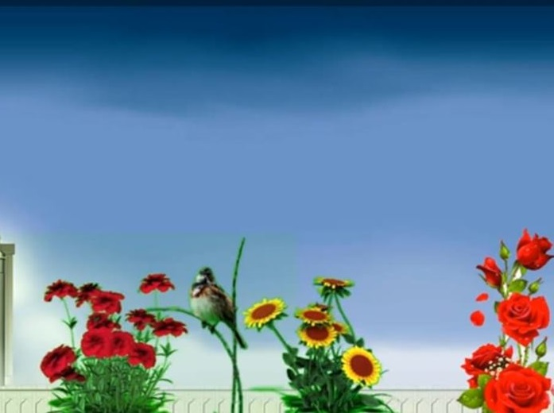
আজকের ক্লাসে সবাইকে স্বাগত

Slide 2
মোঃ হারুন অর রশিদ
সহকারি শিক্ষক (আইসিটি)
জোত আতাউল্যা দাখিল মাদ্রাসা
গোপালপুর, টাংগাইল।
মোবাইল: ০১৭১৬৬৭৮৯৬৬
E-mail: harun.helal1981@gmail.com
শ্রেণি: ৬ষ্ঠ
বিষয়: বাংলা ১ম পত্র
সময়: 50 মিনিট
তারিখ: ০০.১২.২০১৯

Slide 3
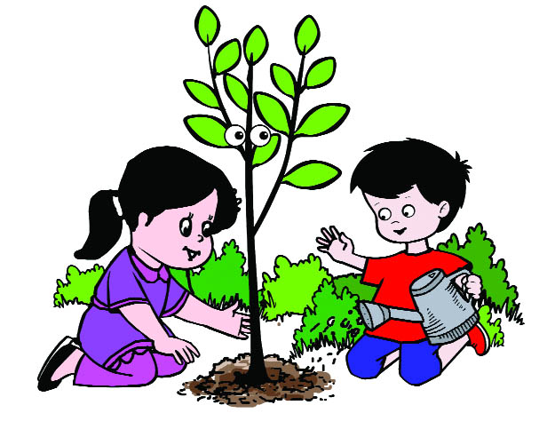
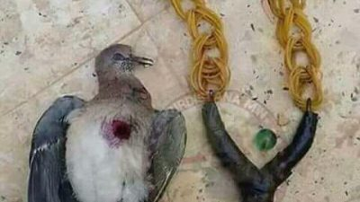
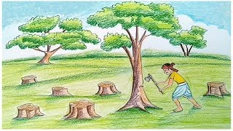
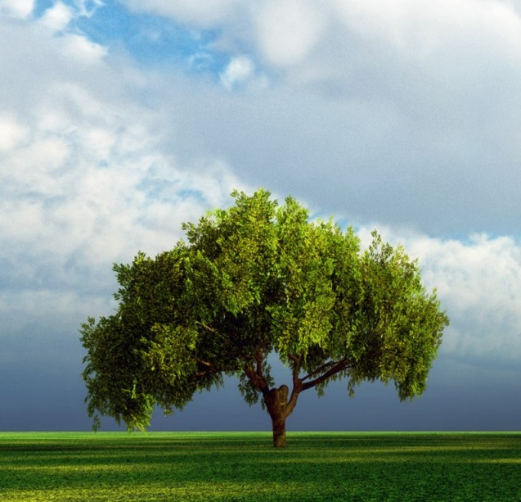
ছবিতে কেমন পাখি দেখতে পাচ্ছ?
ছবিতে লোকটি কী করছে?
গাছ কী ত্যাগ করে?
ছবিতে কী দেখতে পাচ্ছ?
অক্সিজে
অক্সিজেন
অক্সিজেন
অক্সিজেন
অক্সিজেন
অক্সিজেন
অক্সিজেন
অক্সিজেন
অক্সিজেন
অক্সিজেন
অক্সিজেন
অক্সিজেন
অক্সিজেন
গুলিবিদ্ধ পাখি
গাছ কাটছে
গাছ লাগাচ্ছে

Slide 4
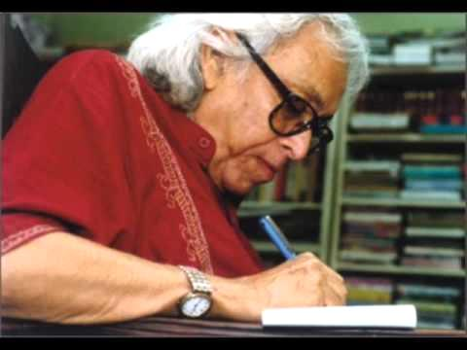
শামসুর রাহমান

Slide 5
এই পাঠ শেষে শিক্ষার্থীরা…
১। কবি পরিচিতি বর্ণনা করতে পারবে;
২। কবিতাটি শুদ্ধ উচ্চারণে পড়তে পারবে;
৩। নতুন শব্দগুলোর অর্থসহ বাক্য ও অনুচ্ছেদ গঠন করতে পারবে;
৪। কবিতার চরণসমূহের ভাবার্থ বিশ্লেষণ করতে পারবে।

Slide 6
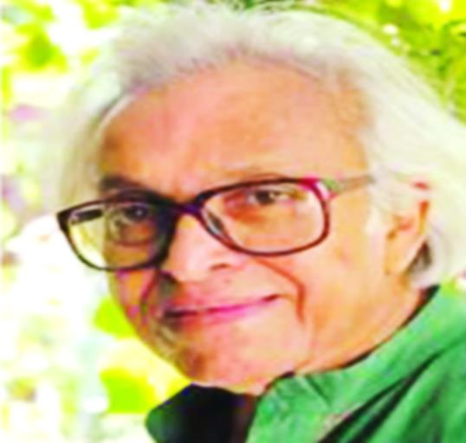
কবি পরিচিতি
চিন্তা করে বলো উনি কে?
কবি, লেখক ‍ও সাংবাদিক
শামসুর রাহমান ১৯২৯ সালে ঢাকায় জন্ম করেন। তাঁর পৈতৃক নিবাস নরসিংদী জেলার পাহাড়তলী গ্রামে।
পেশা
সাংবাদিকতা
তিনি মর্নিং নিউজ, রেডিও বাংলাদেশ, দৈনিক গণশক্তি ইত্যাদিতে সাংবাদিক হিসেবে দায়িত্ব পালন।
সাহিত্য সাধনা
শামসুর রাহমান উপন্যাস, প্রবন্ধ, স্মৃতিকথাও লিখেছেন।
ছড়া ও কবিতা
‘এলাটিং বেলাটিং, ধান ভানলে কুঁড়ো দেবো,গোলাপ ফুটে খুকীর হাতে’
তিনি শামসুর রাহমান

Slide 7
কবি পরিচিতি
মৃত্যু
শামসুর রাহমান ২০০৬ সালে ঢাকায় মৃত্যুবরণ করেন।
পুরস্কার
বাংলা একাডেমি, একুশে পদক, মোহাম্মদ নাছির উদ্দিন স্বর্ণপদক
শামসুর রাহমান

Slide 8
১। শামসুর রাহমান কত সালে কোথায় জন্মগ্রহণ করেন?
২। ‘এলাটিং বেলাটিং’বইটির লেখক কে?
৩। শামসুর রাহমান কত সালে কোথায় মৃত্যুবরণ করেন?

Slide 9
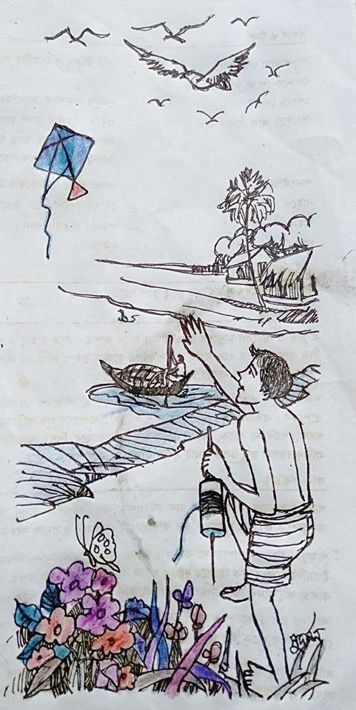
বাঁচতে দাও
শামসুর রাহমান
এই তো দ্যাখো ফুলবাগানে গোলাপ ফোটে,
ফুটতে দাও।
রঙিন কাটা ঘুড়ির পিছে বালক ছোটে,
ছুটটে দাও।
নীল আকাশের সোনালি চিল মেলছে পাখা,
মেলতে দাও।
জোনাক পোকা আলোর খেলা খেলছে রোজই,
খেলতে দাও।
মধ্য দিনে নরম ছায়ায় ডাকছে ঘুঘু,
ডাকতে দাও।
বালির ওপর কত্ত কিছু আঁকছে শিশু,
আঁকতে দাও।
কাজল বিলে পানকৌড়ি নাইছে সুখে,
নাইতে দাও।
গহিন গাঙে সুজন মাঝি বাইছে নাও,
বাইতে দাও।
নরম রোদে শ্যামা পাখি নাচ জুড়েছে,
নাচতে দাও।
শিশু,পাখি,ফুলের কুঁড়ি-সবাইকে আজ
বাঁচতে দাও।
আদর্শ পাঠ
কবিতাটি শুনো
সরব
পাঠ

Slide 10
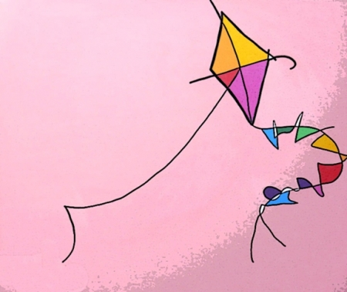
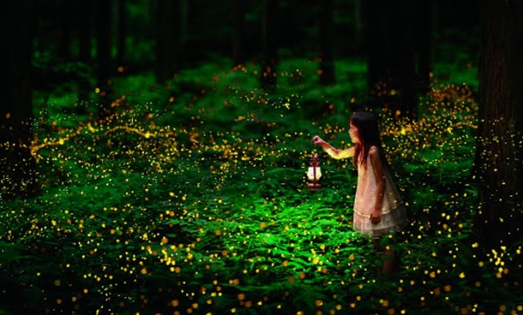
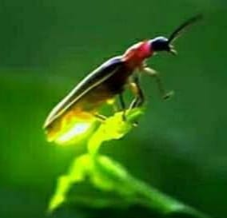
এসো শব্দার্থগুলোর অর্থ জেনে নেই
ঘুড়ি উড়িয়ে কাটাকাটির লড়াইয়ে
সুতো কেটে যাওয়া
রঙিন ঘুড়ি।
রঙিন কাটা ঘুড়ি
সন্ধ্যার অন্ধকারে জোনাকিরা আলো জ্বালিয়ে যেন খেলায় মাতে।
জোনাক পোকা আলোর খেলা খেলছে রোজই

Slide 11
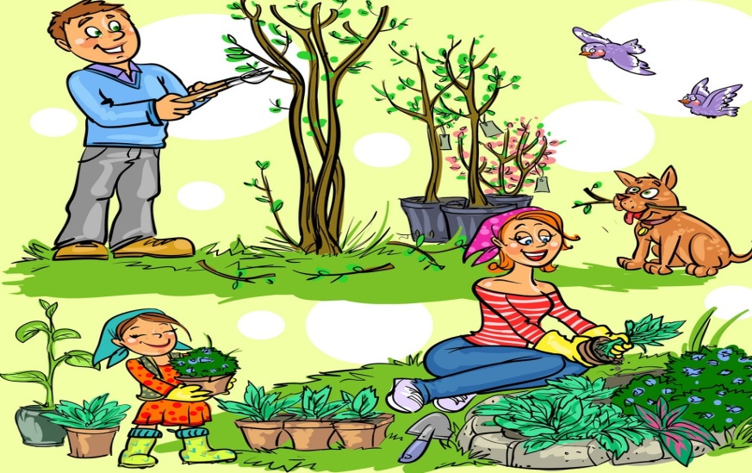
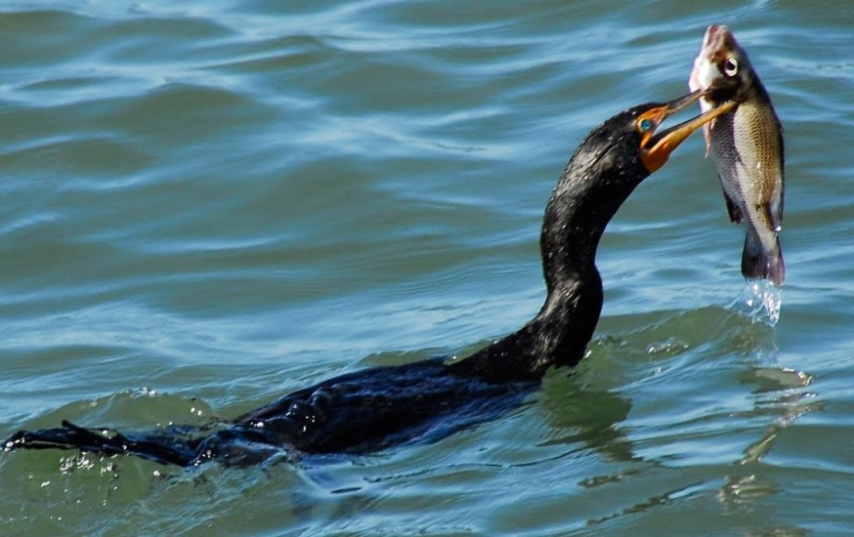
এসো শব্দার্থগুলোর অর্থ জেনে নেই
প্রকৃতি কেবল মানুষের বসবাসের জায়গা নয়-গাছপালা,পশুপাখি সকলেরই আছে সমান অধিকার।
সবাইকে আজ বাঁচতে দাও
কালো রঙের হাঁস জাতীয় মাছ শিকারি পাখি।
পানকৌড়ি

Slide 12
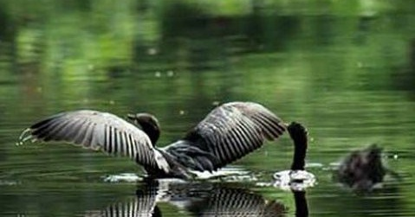
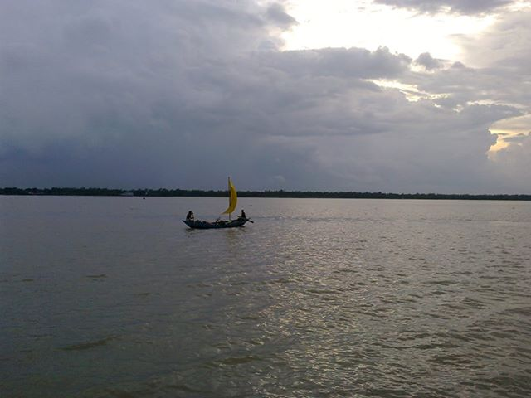
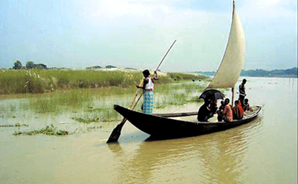
এসো শব্দার্থগুলোর অর্থ জেনে নেই
নাইতে
গোসল করতে।
গহিন
গভীর,অতল,গহন।
গাঙে
নদীতে।

Slide 13
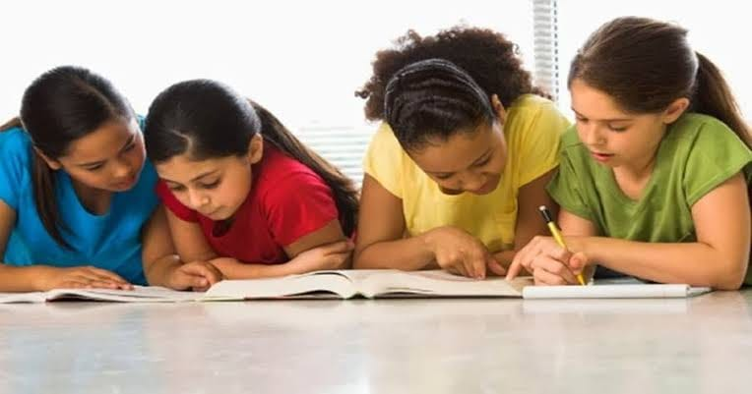
পানকৌড়ি, নাইতে, গহিন, গাঙে শব্দ দিয়ে ২টি করে বাক্য লিখ।

Slide 14
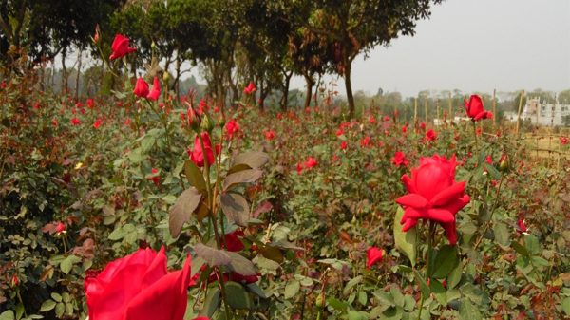
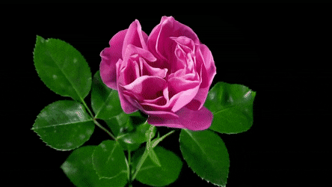
এই তো দ্যাখো ফুলবাগানে গোলাপ ফোটে,
ফুটতে দাও।

Slide 15
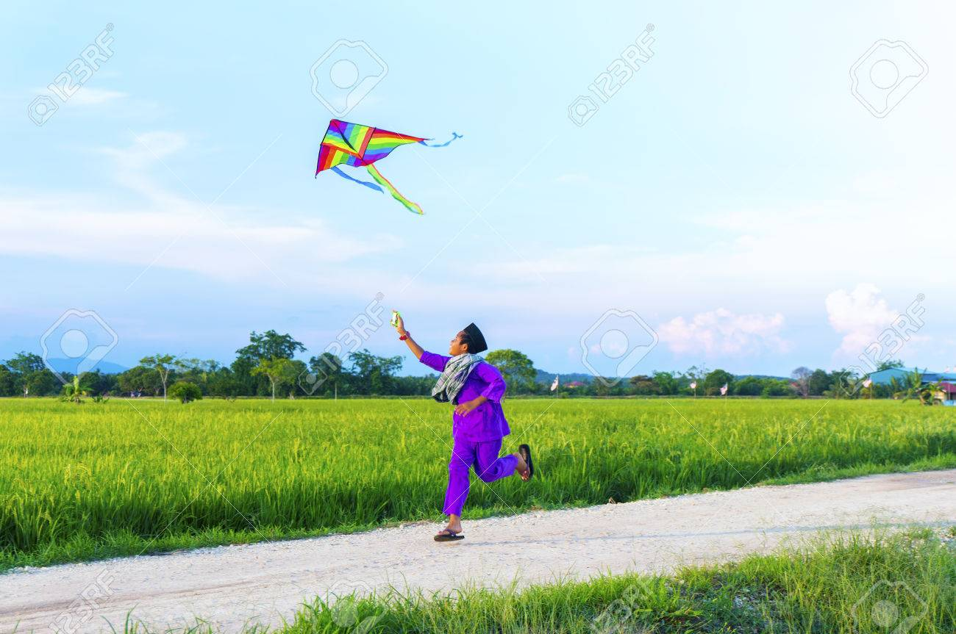
রঙিন কাটা ঘুড়ির পিছে বালক ছোটে,
ছুটটে দাও

Slide 16
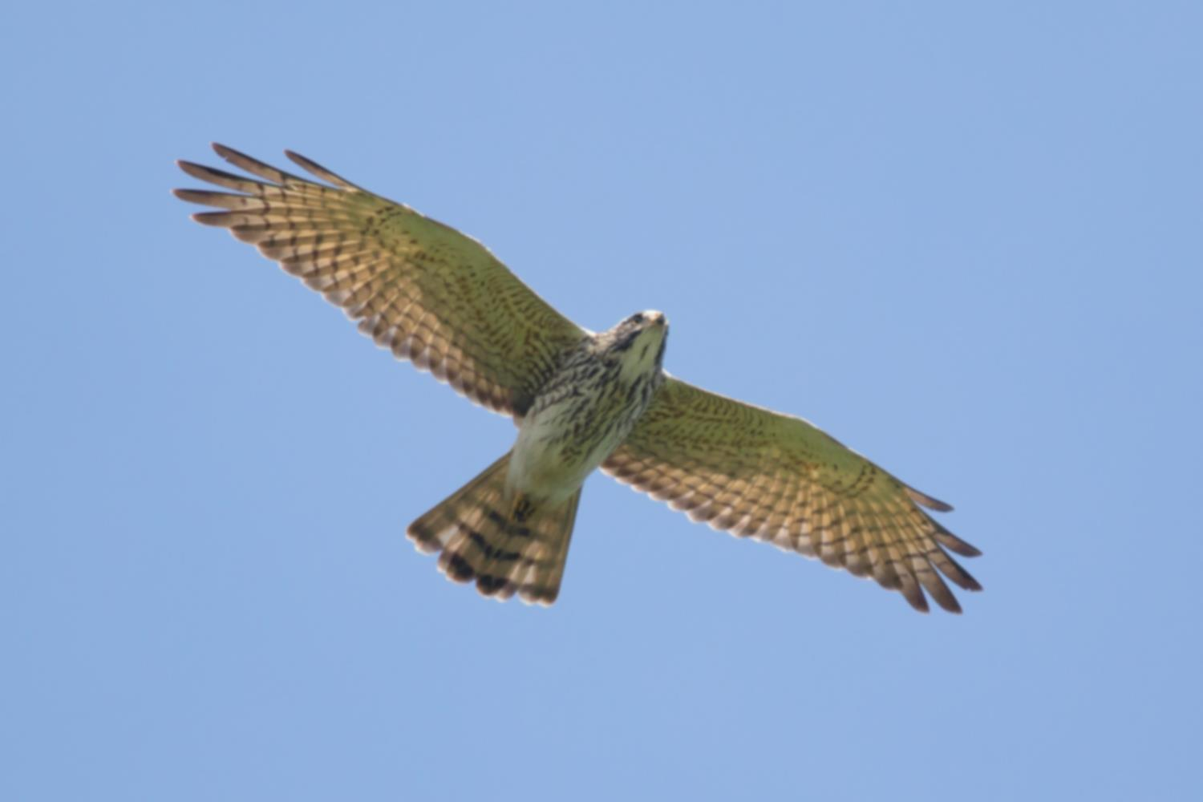
নীল আকাশের সোনালি চিল মেলছে পাখা,
মেলতে দাও।

Slide 17
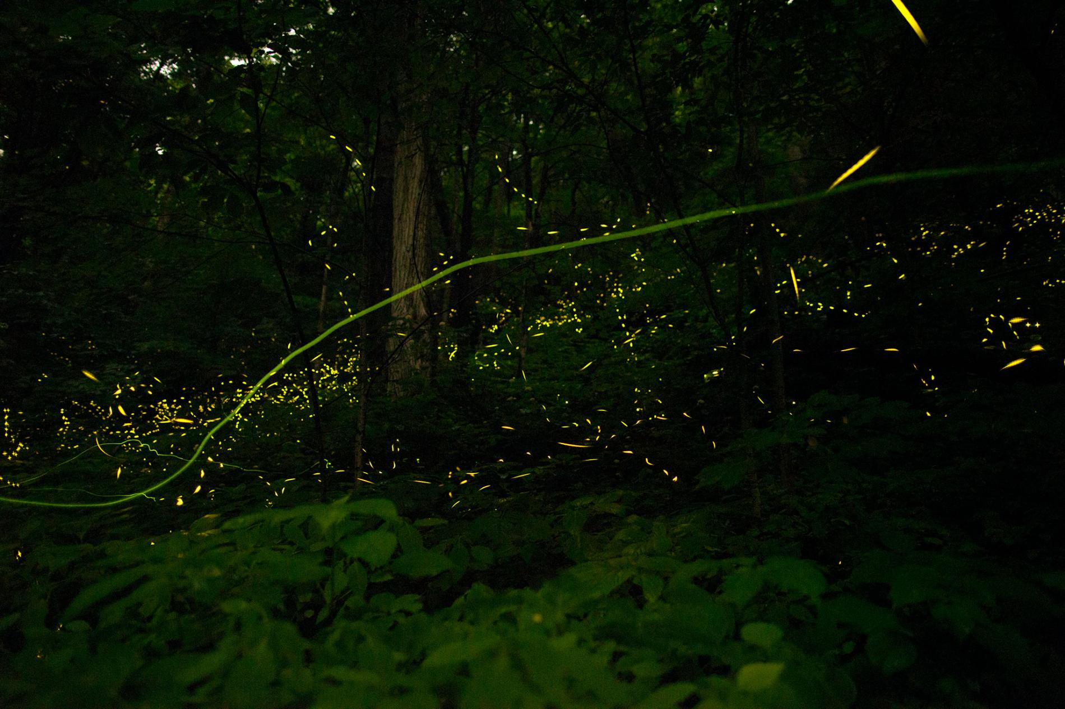
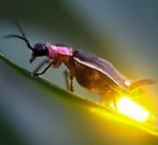
জোনাক পোকা আলোর খেলা খেলছে রোজই,
খেলতে দাও।

Slide 18
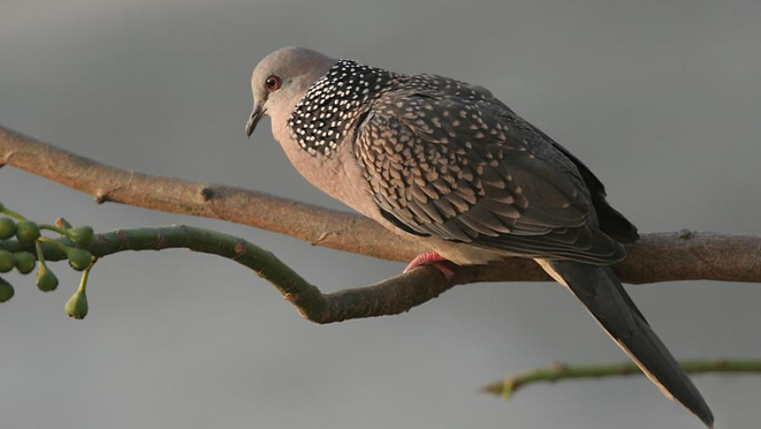
মধ্য দিনে নরম ছায়ায় ডাকছে ঘুঘু,
ডাকতে দাও।

Slide 19
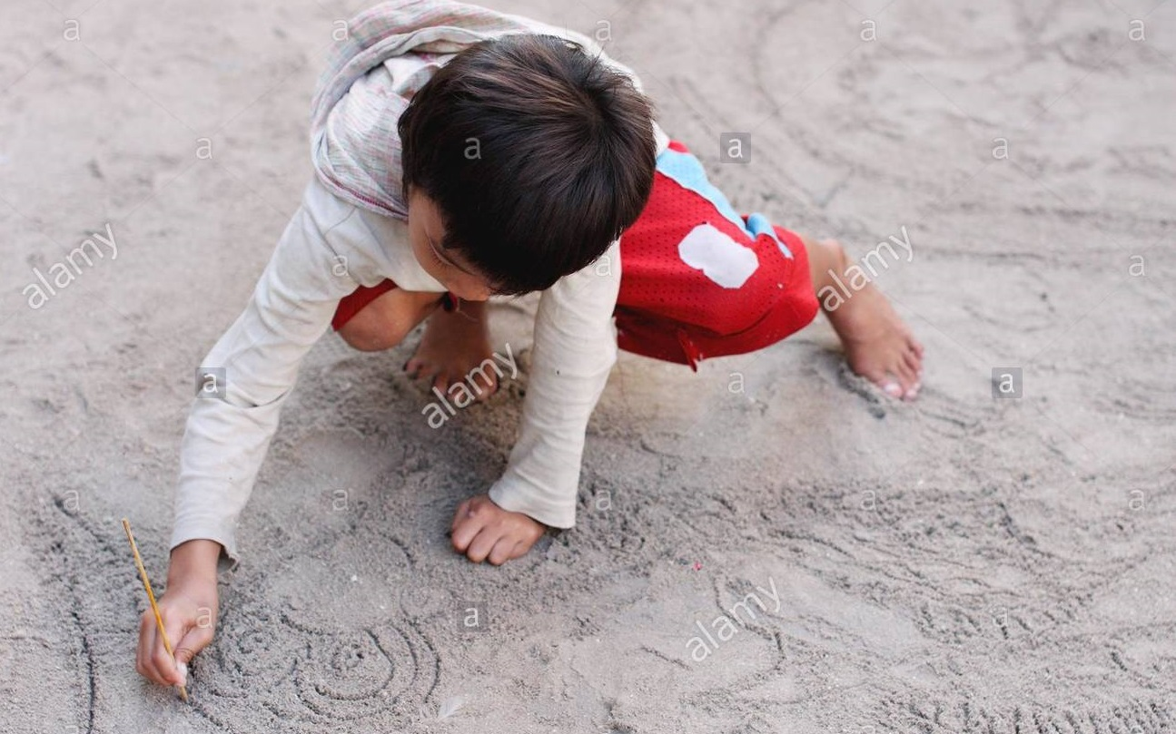
বালির ওপর কত্ত কিছু আঁকছে শিশু,
আঁকতে দাও।

Slide 20
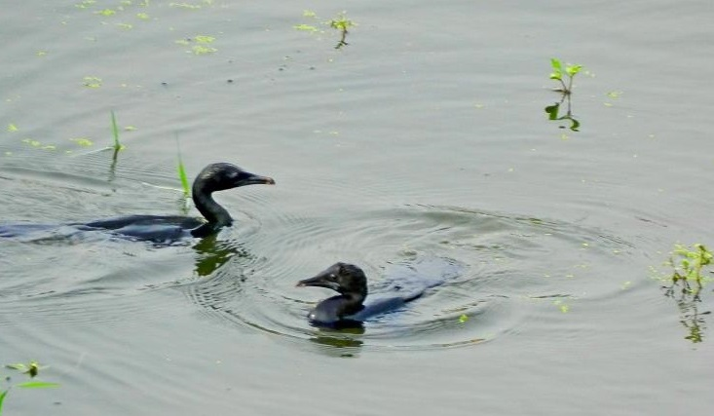
কাজল বিলে পানকৌড়ি নাইছে সুখে,
নাইতে দাও।

Slide 21
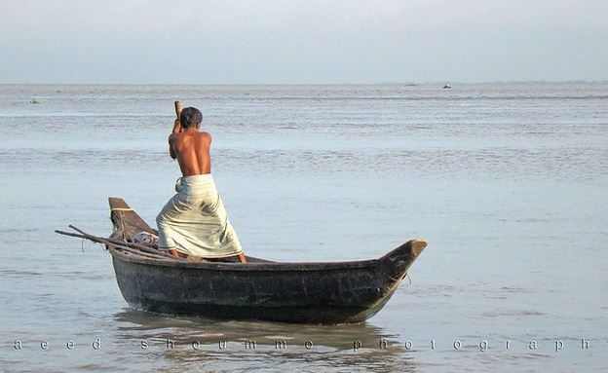
গহিন গাঙে সুজন মাঝি বাইছে নাও,
বাইতে দাও।

Slide 22
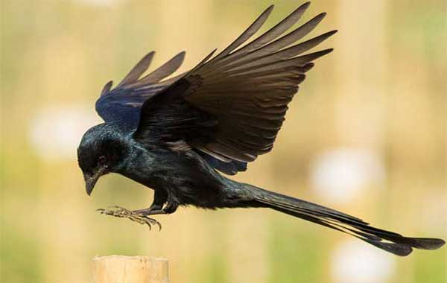
নরম রোদে শ্যামা পাখি নাচ জুড়েছে,
নাচতে দাও।

Slide 23
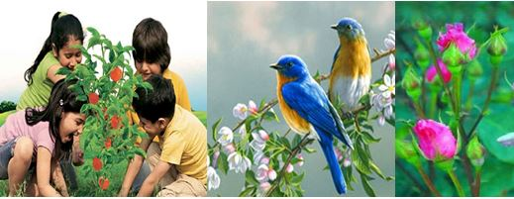
শিশু,পাখি,ফুলের কুঁড়ি-সবাইকে আজ
বাঁচতে দাও।

Slide 24
‘গহিন গাঙে সুজন মাঝি বাইছে নাও,বাইতে দাও।’–লাইনটির ব্যাখ্যা কর।

Slide 25
আবার চেষ্টা
করি
উত্তর সঠিক
হয়েছে
১। কোনটির পিছনে বালক ছোটে?
ফড়িং এর
ঘুড়ির
প্রজাপতির
জোনাকির
২। ‘ছোট শিশু বাদলা দিনে ভিজছে সুখে’- এরূপ চরণ হলে ‘বাঁচতে
দাও’ কবিতার আলোকে পরের চরণটি কী হবে?
নাইতে দাও
খেলতে দাও
ভিজতে দাও
থামিয়ে দাও

Slide 26
১। ফুল বাগানে কী ফুটে?
২। নীল আকাশে কে পাখা মেলছে?
৩। গহিন শব্দের অর্থ কী?
৪। ‘নীল আকাশের সোনালি চিল মেলছে পাখা’।–লাইটি বুঝিয়ে বল।
৫। ছোট শিশু,মাঝি আর পারকৌড়িকে কবি কীরূপ স্বাধীনতা দিতে চেয়েছেন?

Slide 27
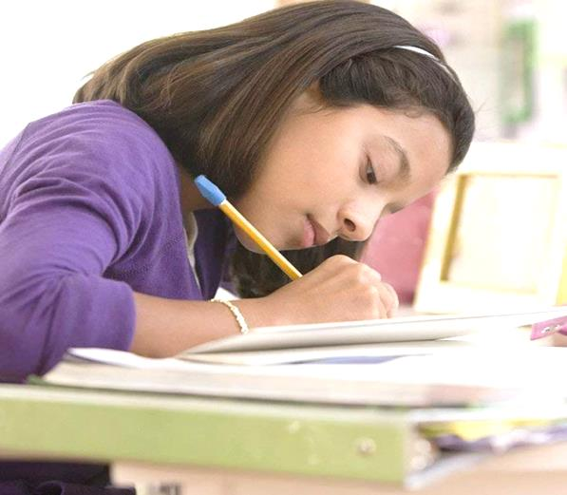
তোমার বাড়ির চারপাশের যে সৌন্দর্য রয়েছে তা কবিতার আলোকে একটি অনুচ্ছেদ লিখে আনবে।

Slide 28
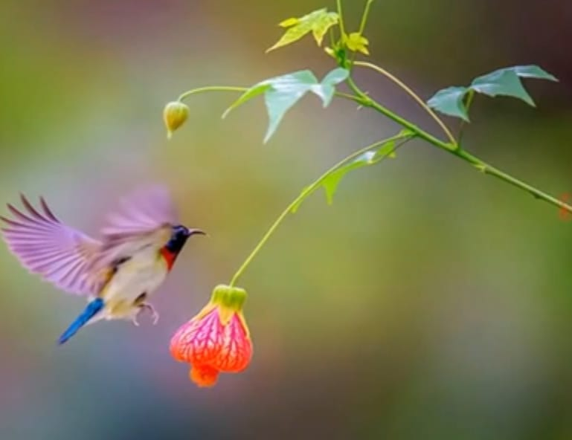
আজকের মত সবাইকে ধন্যবাদ

